Slide 1

NHIỆT LIỆT CHÀO MỪNG QUÝ THẦY CÔ VỀ DỰ GIỜ
MÔN: MĨ THUẬT
GIÁO VIÊN: NGUYỄN Thị Yến

Slide 2

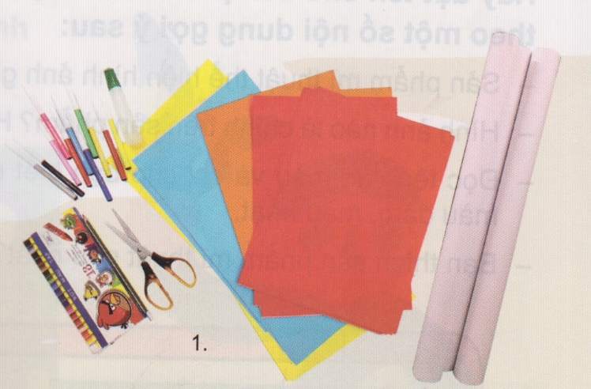

Slide 3



MĨ THUẬT 3
CHỦ ĐỀ 6: BIẾT ƠN THẦY CÔ (Tiết 3)

Slide 4

Mĩ thuật
Chủ đề 6: BIẾT ƠN THÀY CÔ
YÊU CẦU CẦN ĐẠT
Hs làm được SPMT báo tường vào dịp kỉ niệm ngày nhà giáo Việt Nam 20-11.
-Ý nghĩa của báo tường trong cuộc sống?.

Slide 5
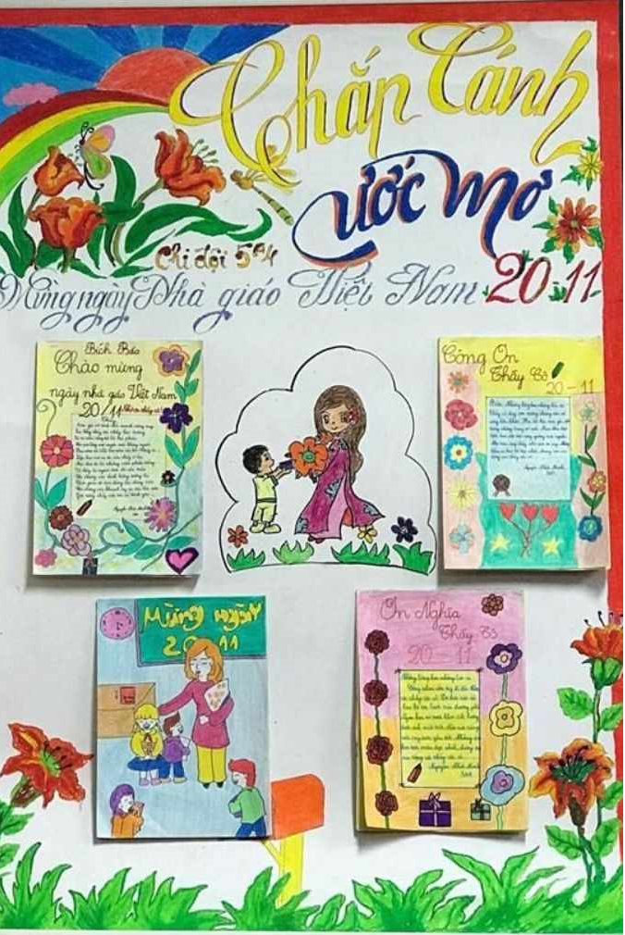
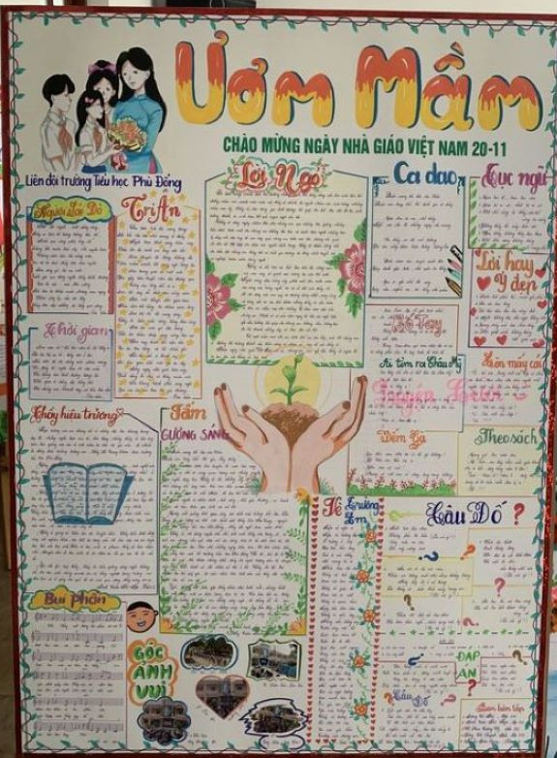
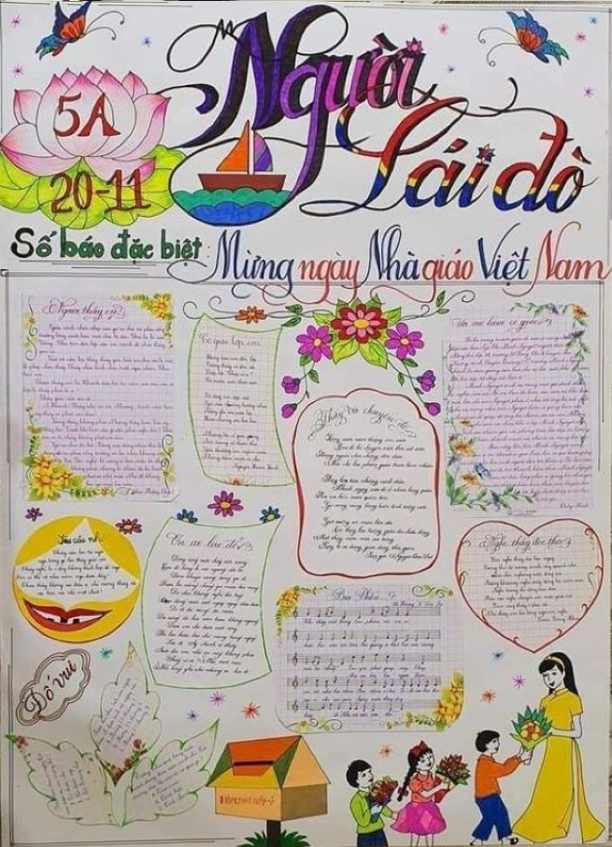
?Hãy nhận xét đặc điểm của báo tường? ?Các bộ phận chính của báo tường là gì? ?Ý nghĩa của báo tường trong cuộc sống? ?Em có nhận xét gì về cách trang trí?

Slide 6
? Để trang trí báo tường em thực hiện những bước nào?
+ Trang trí tên đầu báo
+ Tên chủ đề báo,
+ Hình ảnh minh họa < đầu báo, xung quanh tờ báo>
+ Sưu tầm các bài thơ, tranhvẽ, bưu thiếp... trang trí ở thân báo..

Slide 7


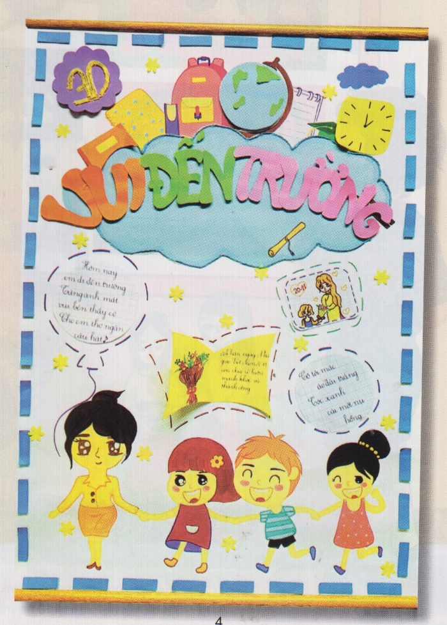

Slide 8
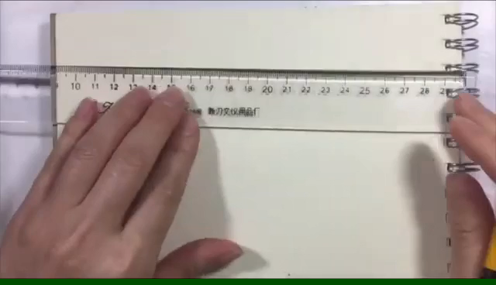

Slide 9
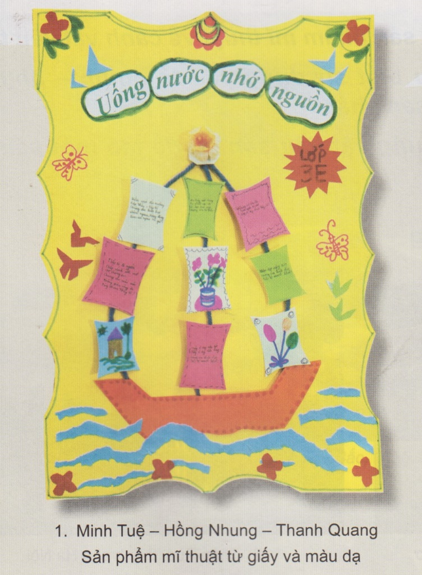
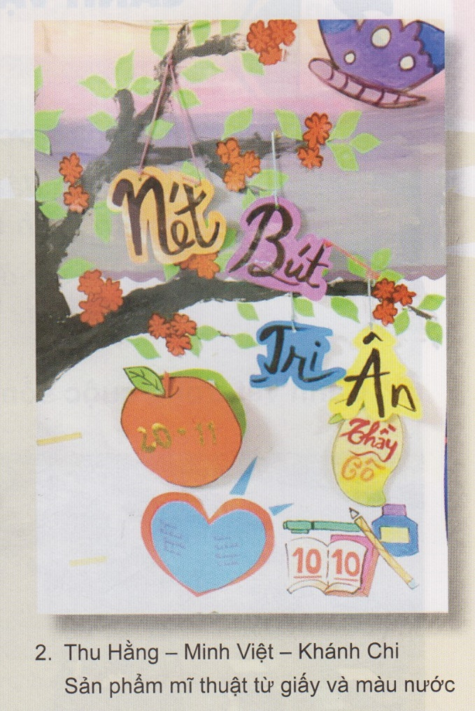

Slide 10
Một số lưu ý khi trang trí báo tường:
+Chọn tên đầu báo sao cho thể hiện được tình cảm biết ơn của mình với thầy cô.
+Sắp xếp bố cục hợp lý: giữa chữ và hình ảnh ở phần đầu báo tường và hình trang trí ở thân của tờ báo tường.

Slide 11

Trưng bày sản phẩm và chia sẻ
+Nêu cảm nhận của em về sp của nhóm bạn.
+Em có tư vấn, góp ý thêm cho bài của nhóm bạn không?

Slide 12


GIỜ HỌC KẾT THÚC
CHÚC CÁC THẦY CÔ GIÁO MẠNH KHỎE!
Chúc các em luôn chăm ngoan học giỏi!

